Slide 1
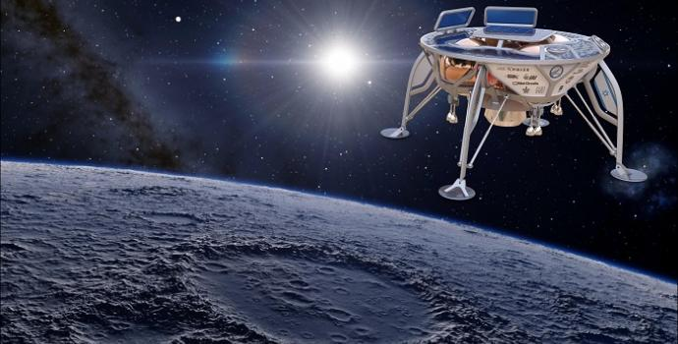
פרויקט סיום מבוא להנדסת חלל
יורי גריגוריאן
דניאל עוקבי
רואן שריף

Slide 2
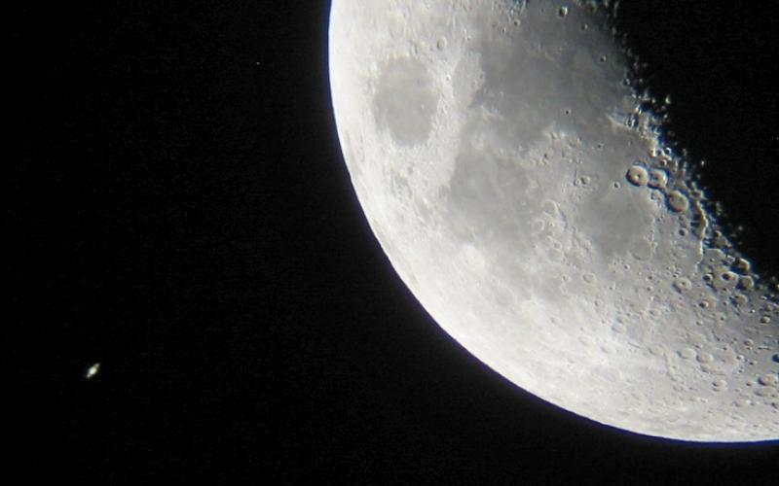
הגדרת הבעיה
מטלה 0 אפשרה לנו היכרות מסוימת עם תהליך השליטה והניווט בחללית בעזרת סימולציית בראשית 1 ופיתוח בקרת PID נאיבית. המטלה התרכזה בהנחתת החללית תחת תנאי פתיחה מוגדרים מראש והתעלמה מאספקטים מרכזיים כגון מערכות ש״וב מתקדמות ועמידה במסלול טיסה מוגדר מראש

Slide 3
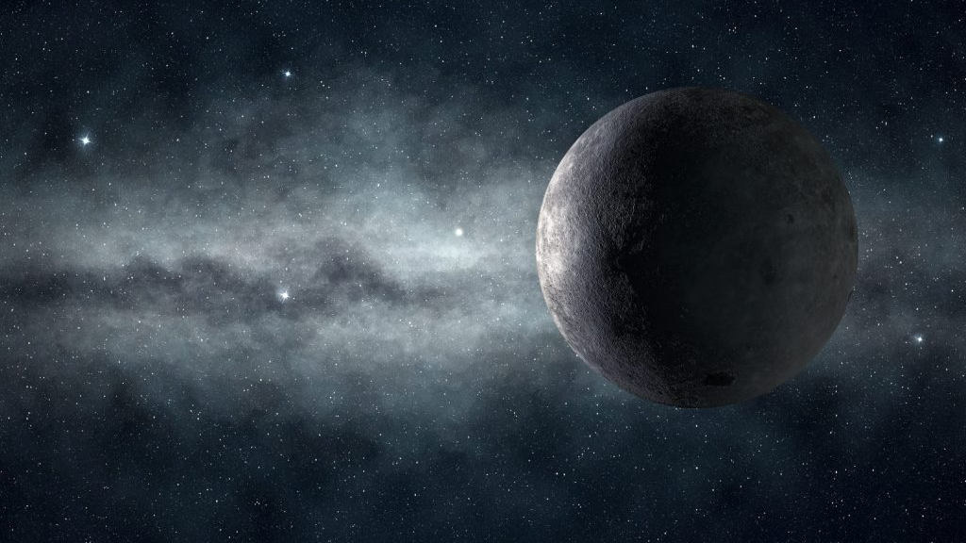
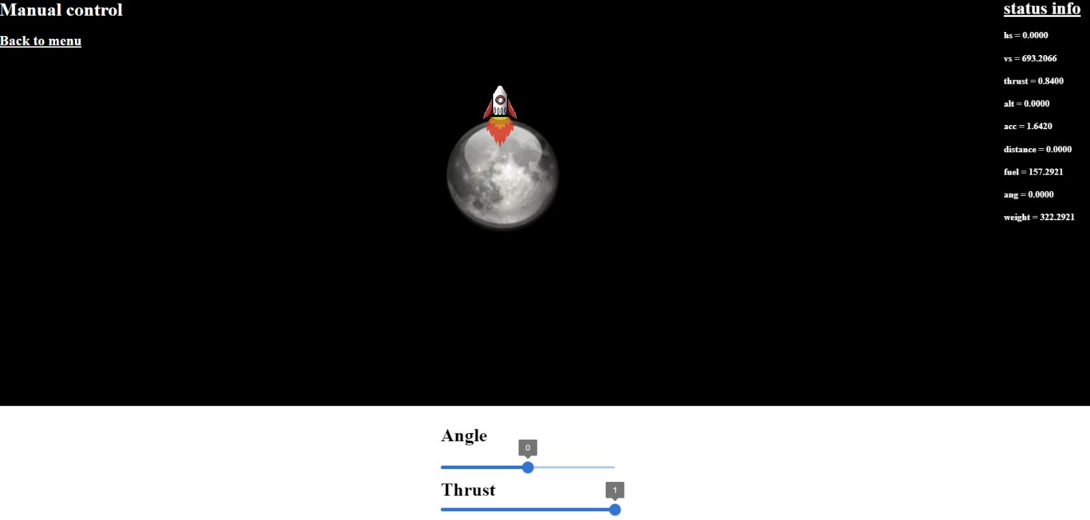
ההרחבה של המטלה הינה לאפשר שליטה ובקרה מפותחת באמצעות מימוש הפיצ׳רים הבאים
1-שליטה ידנית על החללית באמצעות מכשיר נייד (סלולרי) וממשק נוח.

Slide 4

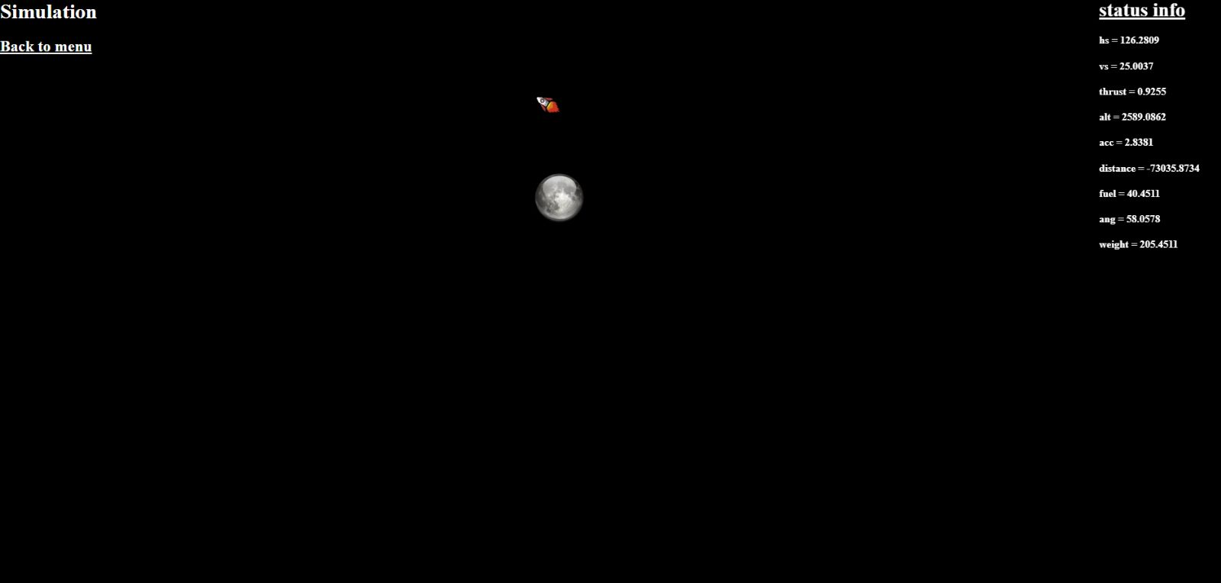
2- המערכת תציג את מצב החללית ומיקומה ביחס לכוכב עליו נוחתים (ירח) ויזואלית.

Slide 5

3- בקרת יציבה איכותית ל PID התאפשר התאוששות ממספר גדול של מצבי התחלה למצב רצוי בתוכנית הטיסה המוגדרת.
4- סימולציית התרסקות של בראשית - בניית תוכנית טיסה שתסמלץ את התנהגות החללית עד להתרסקות.
5- המראה ונחיתה מ2 נקודות על הירח ע״פ תוכנית טיסה.
התייחסות לתרחיש נחיתה כמו בראשית 2.

Slide 6

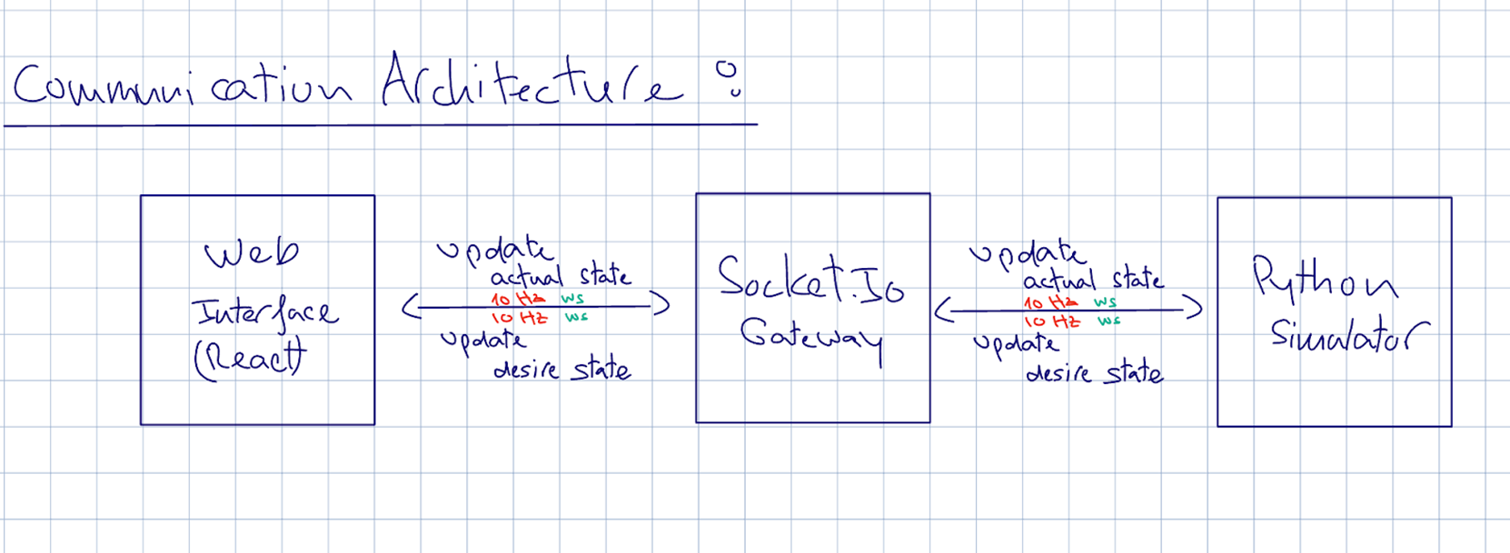
ארכיטקטורת התקשורת בין הסימולטור למערכת השליטה

Slide 7
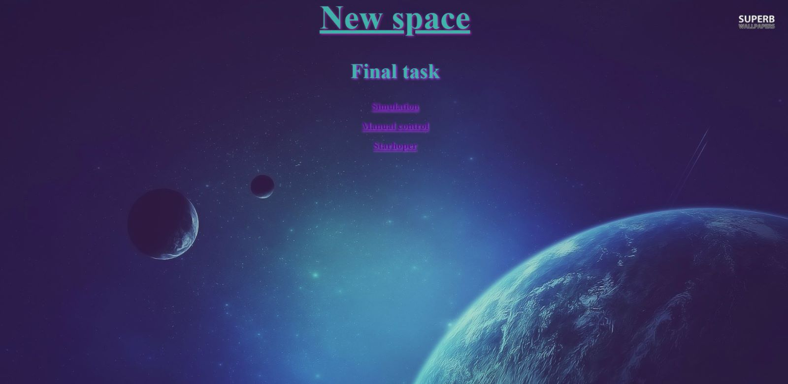

Slide 10
